Slide 1


Régimen de protección de datos personales en Colombia
Delegatura para la Protección de Datos Personales
2015

Slide 2
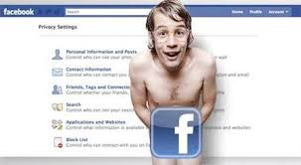
Usted es el dueño de sus datos personales
Solo usted decide a quien los entrega, para qué, como y cuando

Slide 3

No haga con los datos de los demás lo que no quiere que hagan con los suyos

Slide 4
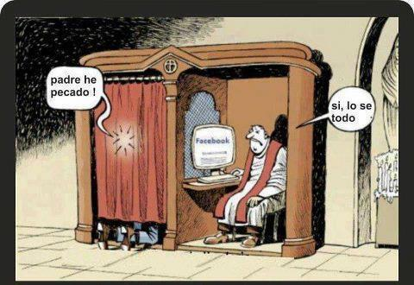
Es mejor pedir permiso y que pedir perdón

Slide 5
MARCO CONSTITUCIONAL
Artículo 15 de la Constitución Política:
“Todas las personas tienen derecho a su intimidad personal y familiar y a su buen nombre, y el Estado debe respetarlos y hacerlos respetar. De igual modo, tienen derecho a conocer, actualizar y rectificar las informaciones que se hayan recogido sobre ellas en bancos de datos y en archivos de entidades públicas y privadas” .
En la recolección, tratamiento y circulación de datos se respetarán la libertad y demás garantías consagradas en la Constitución.”

Slide 6
REGULACIÓN HABEAS DATA
D.R. 2952 de 2010
D.R. 1727 de 2009
Ley 1581 de 2012 Régimen General de Protección de Datos Personales
Ley 1266 de 2008 Ley de Hábeas Data Financiero
D.R. 1377 de 2013 Reglamenta parcialmente Ley 1581
D.R 886 de 2014 Reglamenta Registro Nacional Bases de Datos

Slide 7


¿QUE ES UN DATO PERSONAL?
Ley 1581 de 2012: Cualquier información vinculada o que pueda asociarse a una o varias personas naturales determinadas o determinables.

Slide 8
Clasificación de Datos Personales
Dato Público: Calificado como tal en la ley. Dato que no es semiprivado, privado o sensible (Ej. datos relativos al estado civil de las personas, su profesión u oficio, su calidad de comerciante o servidor público y aquellos que pueden obtenerse sin reserva alguna).
Dato semiprivado: Dato que no tiene naturaleza íntima, reservada, ni pública y cuyo conocimiento interesa al titular y a cierto sector o grupo de personas o a la sociedad en general (Ej. datos financieros y crediticios, dirección, teléfono, correo electrónico).
Dato privado: Dato que solo es relevante para su titular (Ej. fotografías, videos, datos relacionados con su estilo de vida.)
Dato sensible: Protección reforzada.

Slide 9
Categorías especiales de datos
Datos sensibles
Aquellos que afectan la intimidad de la personas o cuyo uso indebido puede generar discriminación. (Origen racial o étnico, orientación política, convicciones filosóficas o religiosas, pertenencia a sindicatos u organizaciones sociales o de derechos humanos, datos de salud, vida sexual y biométricos).
7/12/2022
9

Slide 10
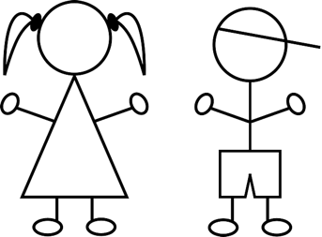
CATEGORÍAS ESPECIALES DE DATOS
Datos personales de menores
Los datos personales de los menores de 18 años pueden ser tratados, siempre y cuando no se ponga en riesgo la prevalencia de sus derechos fundamentales e inequívocamente responda a la realización del principio de su interés superior.
10

Slide 11
Ley 1581 de 2012

Slide 12


ÁMBITO DE APLICACIÓN
La ley se aplica al tratamiento de datos personales efectuado por entidades públicas o privadas, dentro del país o cuando el Responsable o Encargado no establecido en territorio nacional le sea aplicable la legislación colombiana en virtud de normas y tratados internacionales.

Slide 13
Recolectar
Almacenar
Usar
Circular
TRATAMIENTO

Slide 14
Exclusiones
Bases de datos o archivos mantenidos en un ámbito exclusivamente personal o doméstico
Bases de datos que tengan por finalidad la seguridad y defensa nacional y la prevención, y control del lavado de activos y financiamiento del terrorismo.
Bases de datos de inteligencia y contrainteligencia.
Bases de datos y archivos periodísticos y otros contenidos editoriales.
Bases de datos reguladas por la Ley 1266 de 2008 (datos financieros – crediticios).
Bases de datos del DANE (Ley 79 de 1993).
7/12/2022
14

Slide 15
PRINCIPIOS
Ley 1581 de 2012
Legalidad
Finalidad
Libertad
Veracidad o calidad
Transparencia
Acceso y circulación restringida
Seguridad
Confidencialidad
15

Slide 16



SUJETOS EN EL TRATAMIENTO
TITULAR
RESPONSABLE
ENCARGADO
DATOS PERSONALES
Persona natural cuyos datos personales son objeto del tratamiento
Persona natural o jurídica, pública o privada que decide sobre la base de datos y/o tratamiento
Persona natural o jurídica, pública o privada que realice el tratamiento de datos personales por cuenta del Responsable

Slide 17
DERECHOS DE LOS TITULARES
LO QUE PUEDO HACER
Conocer, actualizar y rectificar
Prueba de autorización
Informado sobre el uso
Revocar la autorización y/o solicitar supresión
Consulta gratuita
Quejarme ante la SIC

Slide 18
AUTORIZACIÓN DEL TITULAR
Modos de obtener la autorización
Por cualquier medio que permita su consulta posterior:
Por escrito.
De forma oral.
Mediante conductas inequívocas del titular
EN NINGÚN CASO EL SILENCIO PODRÁ ASIMILARSE A
UNA CONDUCTA INEQUÍVOCA.
18

Slide 19
POLÍTICA DE TRATAMIENTO DE DATOS
DATOS DEL RESPONSABLE
PERSONA A LA CUAL DIRIGIRSE EN LA ORGANIZACIÓN
TRATAMIENTO DE LOS DATOS Y FINALIDAD
DERECHOS DE LOS TITULARES Y PROCEDIMIENTO PARA EJERCERLOS
FECHA ENTRADA EN VIGENCIA DE LA POLÍTICA Y VIGENCIA DELA BASE DE DATOS

Slide 20
AVISO DE PRIVACIDAD
Datos de contacto del Responsable
Finalidad del tratamiento de los datos
Los derechos que le asisten al titular
Cómo acceder a la política de tratamiento
20

Slide 21
PROCEDIMIENTOS
Se establecen los mismos procedimientos previstos en la Ley 1266 de 2008: Consultas y reclamos.
Se conserva el requisito de procedibilidad para elevar queja ante la SIC.
21

Slide 22
ACCOUNTABILITY
Políticas respaldas por:
Existencia de estructura administrativa proporcional a la estructura y tamaño empresarial del Responsable
Adopción de mecanismos internos para poner en práctica estas políticas
Adopción de procesos para atención de PQR´s

Slide 23
Elaboración de un Programa Integral de Gestión de Datos
Política y Aviso
Adopción política seguridad de la información y designación del Oficial de protección
Levantamiento de procesos

Slide 24
Controles del Programa Integral de Gestión de Datos Personales
Inventario Bases de Datos
Elaboración de Políticas
Contar con un SAR
Formación y Educación
Comunicación con los titulares
f2sAcpEP

Slide 25
REGISTRO NACIONAL DE BASES DE DATOS
Directorio público de las bases de datos sujetas a Tratamiento que operan en el país.
Permitirá conocer:
- Realidad de las bases de datos del país
- Flujo y tipo de datos
- Quién o quiénes adelantan su tratamiento
- Finalidad y
- Políticas de tratamiento
Mecanismo para poner en conocimiento fugas de información (Decreto 886 de 2014)
25

Slide 26
¿QUÉ PASOS SEGUIR?
Inventario: identifique sus bases de datos
Cuáles son
Información que contienen
Manejan o no datos sensibles
Identifique sus fuentes de recolección de información y establezca reglas para conformación de una nueva base de datos y protocolos para su manejo
Diseñe una política de seguridad de la información que contemple entre otros como actuar ante:
Adulteración de información
Pérdida de información
Consultas o accesos no autorizados
26

Slide 27
EN RELACIÓN CON EL MANEJO DE LA INFORMACIÓN
Elabore su política de tratamiento y aviso de privacidad
Asigne un responsable del manejo de la información – Oficial de Protección de Datos
Inscriba sus bases de Datos en el Registro Nacional
Capacítese y capacite a sus colaboradores
Y Recuerde…….
27

Slide 28
Se requiere el compromiso de la Alta Dirección de la organización

Slide 29
Para consultas o solicitudes
pueden dirigirse a:
contactenos@sic.gov.co
29

Slide 30
Gracias
30

